Slide 1


VY_32_INOVACE_16_PRVOUKA 1. ROČNÍK_ORIENTACE V ČASE
ZŠ Týnec nad Labem
AUTOR: Mgr. Adéla Černá
CZ.1.07/1.4.00/21.1921
Vytvořeno: květen 2012
Téma: Orientace v čase

Slide 2
ANOTACE
Prezentace je určena žákům 1. ročníku ZŠ a je vhodná pro interaktivní tabuli.
Slouží k výkladu nového učiva.

Slide 3
6 hodin ráno
12
12
11
1
10
2
9
3
8
4
7
5
6
Snídaně

Slide 4
10 hodin dopoledne
12
12
11
1
10
2
9
3
8
4
7
5
6
Svačina

Slide 5
12 hodin poledne
12
12
11
1
10
2
9
3
8
4
7
5
6
Oběd

Slide 6

3 hodiny odpoledne
12
12
11
1
10
2
9
3
8
4
7
5
6
Svačina

Slide 7
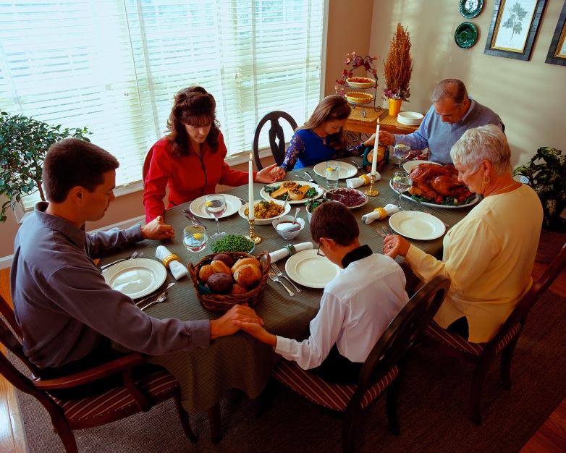
6 hodin večer
12
12
11
1
10
2
9
3
8
4
7
5
6
Večeře

Slide 8
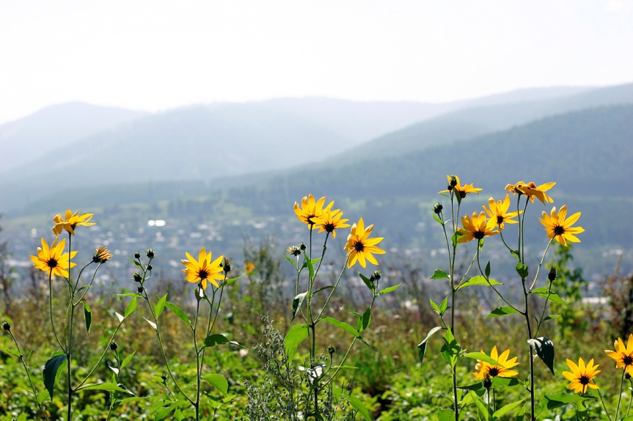
CO UŽ ZNÁME
Týden má __ dnů.
Nyní je měsíc ___________ .
Rok má __ měsíců.

Slide 9
Použité zdroje
http://microsoft.com

